Slide 1
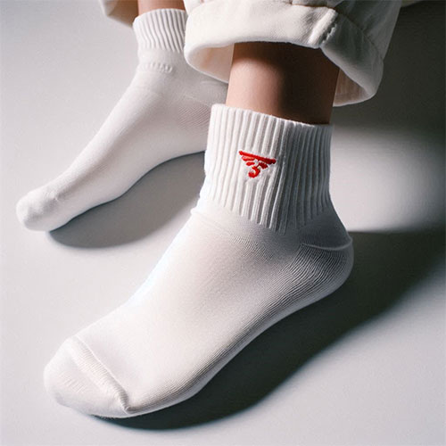
【提案書】
オリジナル靴下
特徴
ワンポイント名入れが可能なシンプルな靴下です。イベントやキャンペーンで配布するノベルティグッズ用として、また記念用などとしておすすめのアイテムです。
納期
納期スペース
仕様
素材: 綿、アクリル、ナイロン、ポリエステル、ポリウレタン混合
サイズ: フリーサイズ
包装: 包装：個別袋入れ
お見積
お見積りスペース

